Slide 1
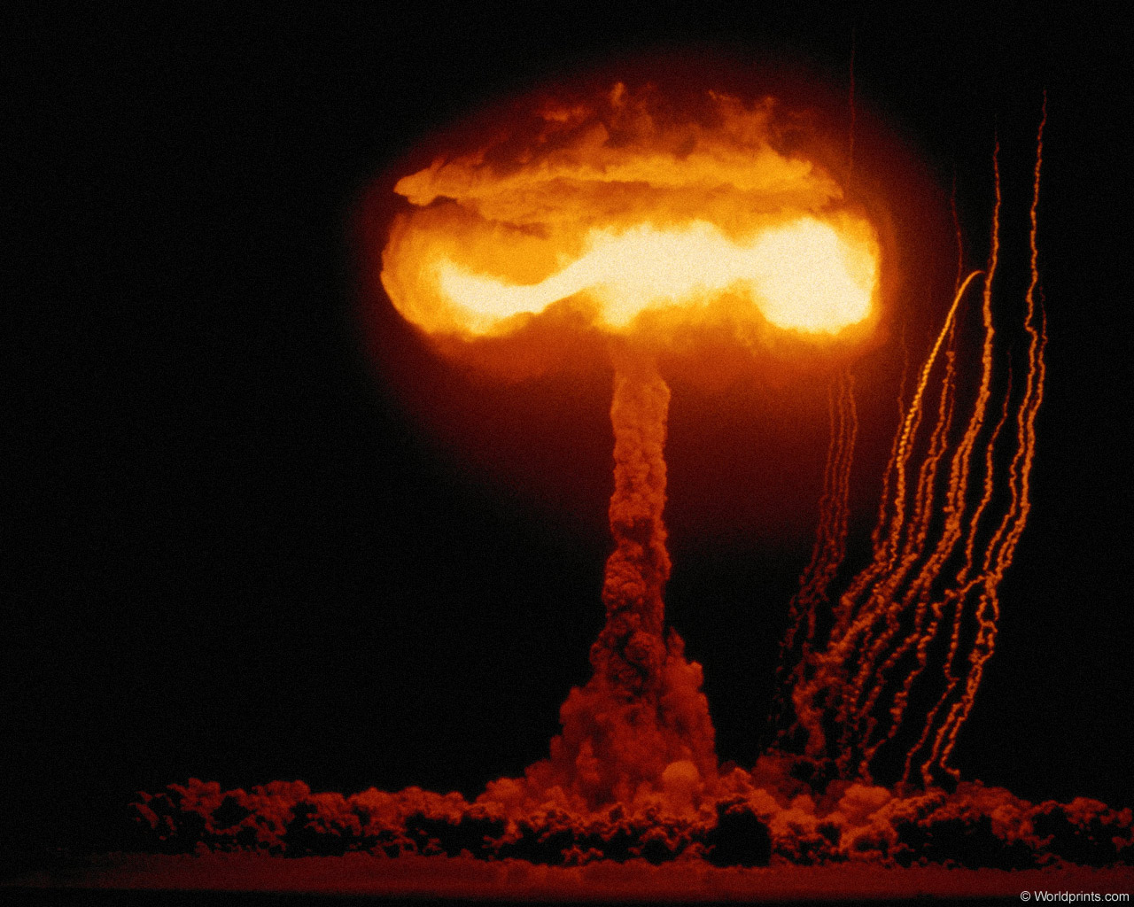
Чернобыль
Вчера,
сегодня,
завтра

Slide 2
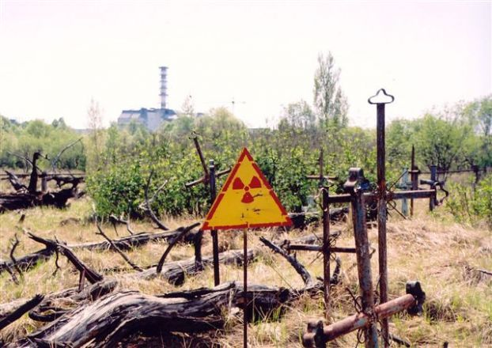
Большинство людей думают о катастрофе в Чернобыле как о событии, ушедшем в историю, однако эта катастрофа продолжает оказывать опустошающее воздействие на жизнь населения России, Украины,
Белоруссии и всего мира.

Slide 3
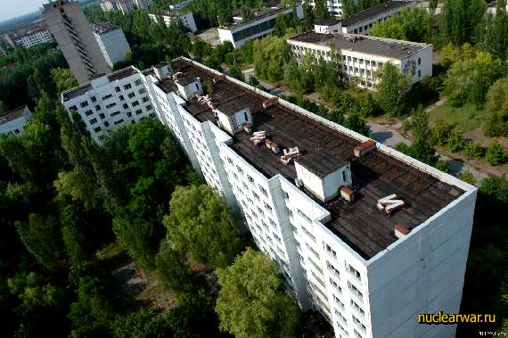
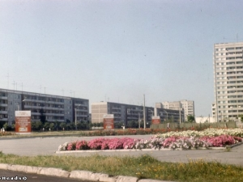
История
Чернобыль — небольшой город, расположенный на берегу Киевского водохранилища, между реками Уж и Припять, город, утопающий в зелени лесов.
Это был город-сад! Красивые бульвары и много зелени сделали его приятным местом отдыха.

Slide 4
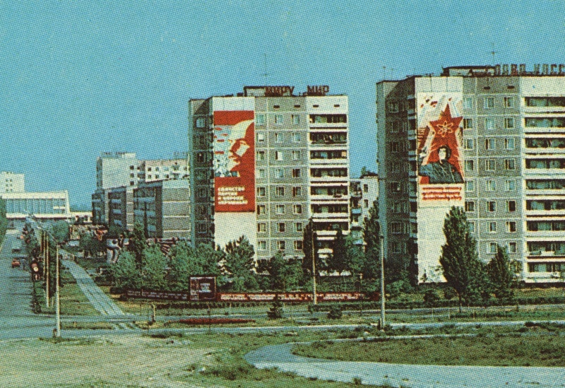
Рождение
4 февраля 1970 года была основана Чернобыльская АЭС и Припять — город-спутник. Последующие несколько лет параллельно строились город и станция.
1-ый и 2-ой энергоблоки были построены в 1970—1977 годах,
3-ий и 4-ый - к концу 1983 года.
В 1981 году начато строительство третьей очереди — 5-го и 6-го энергоблоков с такими же реакторами.
После аварии строительство этих энергоблоков было остановлено

Slide 5
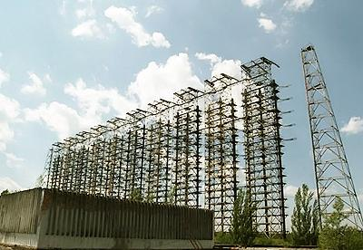
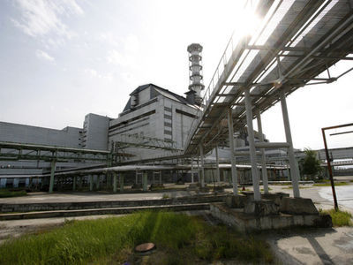
Зачем была построена Чернобыльская АЭС?
АЭС была создана для обеспечения электроэнергией гигантской антенны, построенной для обнаружения запусков межконтинентальных баллистических ракет.
Также АЭС обеспечивала 17% всей территории Украины.

Slide 6
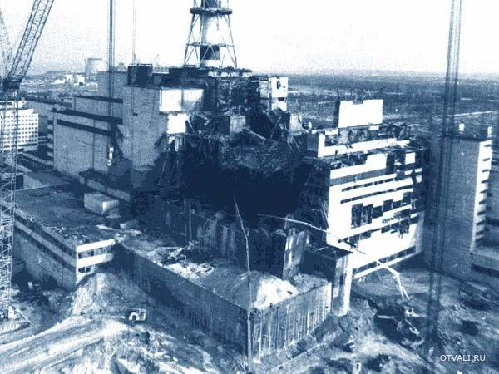
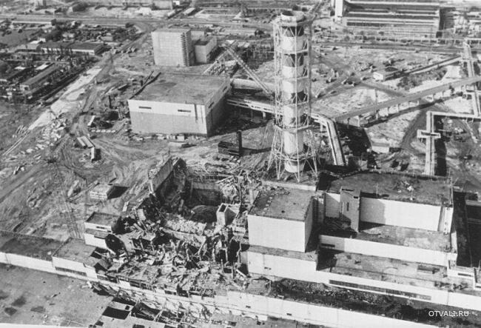
25 апреля 1986 года на 4-ом энергоблоке Чернобыльской атомной электростанции планировался как не совсем обычный. Предполагалось остановить реактор на планово-предупредительный ремонт. Перед остановкой были запланированы испытания одного из турбогенераторов в режиме выбега с нагрузкой собственных нужд блока.

Slide 7
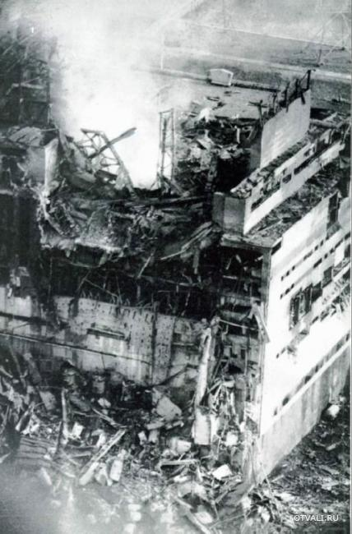
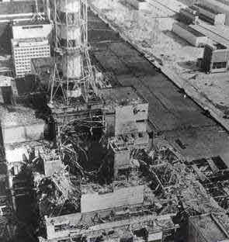
26 апреля 1986 года
в 1 час 24 минуты
на 4-ом энергоблоке Чернобыльской АЭС раздались последовательно два взрыва, которые возвестили весь мир о свершившейся трагедии уходящего века.
Произошла мощная техногенная катастрофа
на атомном объекте.

Slide 8
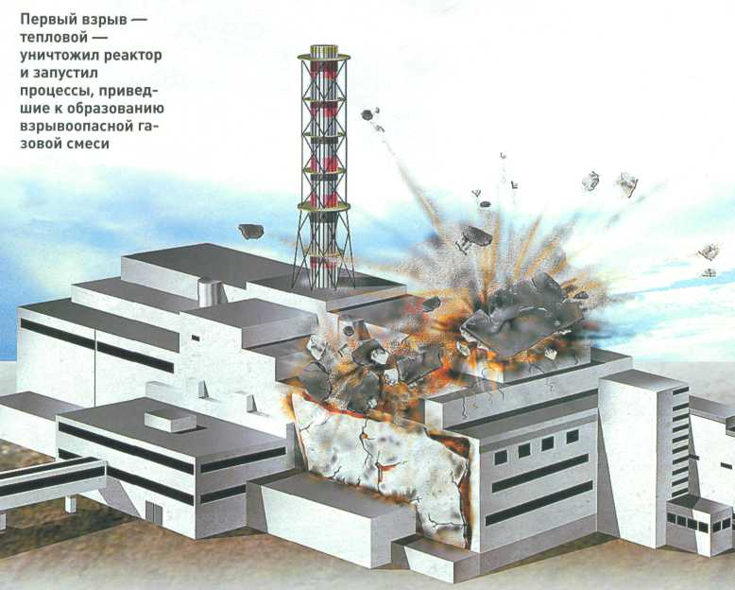

Slide 9
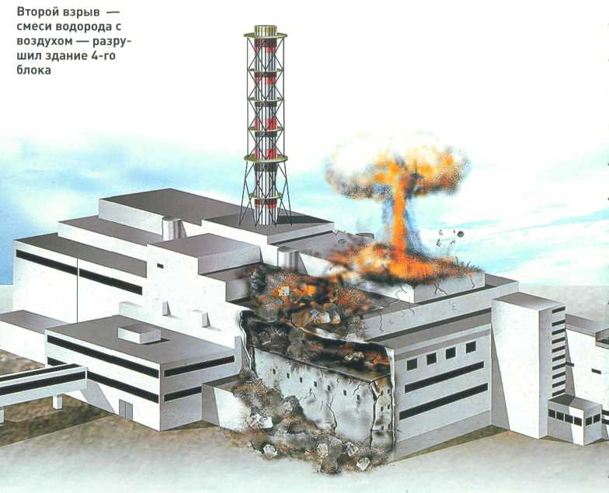
Взрывы привели к полному разрушению реактора и его активной зоны, систем охлаждения, а также здания реакторного зала.
На крышу машинного зала, на территорию вокруг АЭС были выброшены железобетонные и металлоконструкции, графитовые блоки и их куски.

Slide 10
Из жерла реактора поднимался,
в несколько сотен метров высотой, столб продуктов горения, мощный поток газовой радиоактивности.
Из 190 тонн ядерного топлива
90% попало в атмосферу земли.
По данным ученых выброс
радионуклидов равен, по разным оценкам, четырем и более взрывам в Хиросиме.

Slide 11
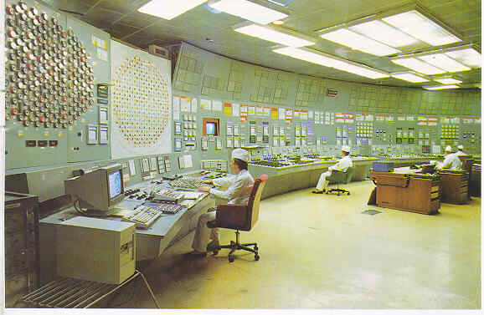
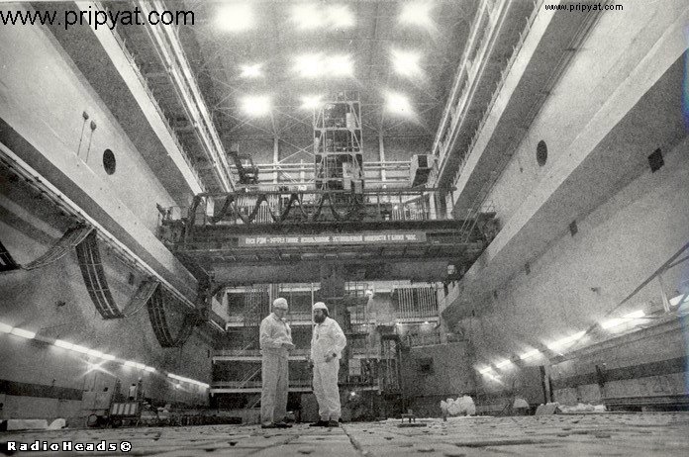
Что произошло в ту ночь?
В ту ночь проводилось испытание реактора на безопасность.
Между операторами разгорелся судьбоносный спор, о мощности при которой безопасно проводить испытание.
Эксперимент должен был проводиться на мощности 700-1000 МВт, однако по приказу Анатолия Дятлова была выбрана мощность 200 МВт. Это его ошибочное решение привело к расплавлению защитной оболочки и взрыву реактора
В результате произошел мощный выброс радиоактивных осадков.

Slide 12
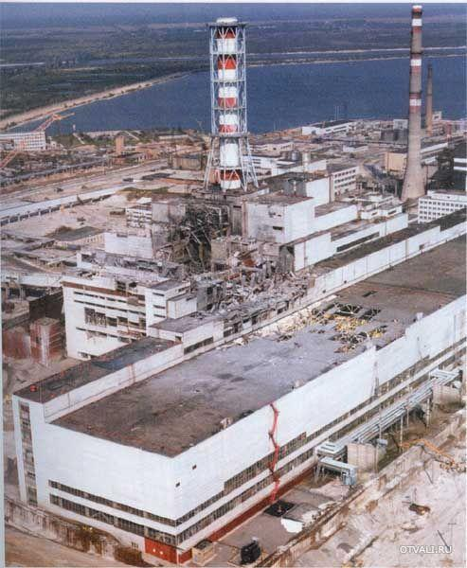
Крыши нет, часть стены разрушена... Погас свет, отключился телефон. Рушатся перекрытия. Пол дрожит. Помещения заполняются то ли паром, то ли туманом, пылью. Вспыхивают искры короткого замыкания. Приборы радиационного контроля зашкаливают. Повсюду течет горячая радио-активная вода…

Slide 13
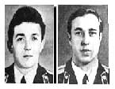
В 1 час 30 минут на место катастрофы прибыли подразделения пожарных частей по охране АЭС, самой станции и г. Припяти, под командованием лейтенантов Виктора Кибенка (слева) и Владимира Правика. Пожарные приняли на себя всю мощь радиоактивного излучения при тушении пожара на кровле машинного зала. Позднее прибыли пожарные части из г.Чернобыля, Киева и других районов, командование которыми возглавил майор Телятников.
К 5-ти часам утра пожар был локализован.
Оба и их подчиненные получили высокие дозы облучения, спасти их не удалось.
Обоим присвоено звание Героя Советского Союза посмертно. Все они похоронены на Митинском кладбище г. Москве.

Slide 14
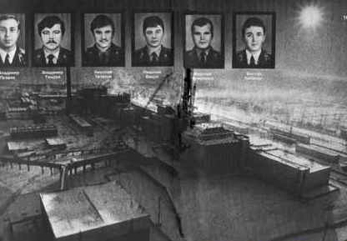
Смене №5, пожарным,
ценою жизней спасшим Жизнь.
Взметнулся в небо столб огня
И взрыв разбрызгал блока глыбу.
Застыла в ужасе Земля,
Бедой поднятая на дыбу.
Огонь и мрак - невидим враг,
До смерти шаг - потом бессмертье!
Ни перестрелок, ни атак,
Но жить лишь так - ценою смерти.
Пожарников святая рать!
Моих товарищей когорта!
Вы знали: надо умирать,
И стали сталью экстра сорта.

Slide 15
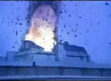
В первые дни к реактору нельзя было подойти, поскольку температура в нём достигала 5 тысяч градусов. В это время над АЭС висело радиоактивное облако, которое разносил ветер. Облако три раза обогнуло земной шар, в результате много радиации разнеслось по всей Европе. Больше всего, конечно, досталось Украине, Белоруссии и России.

Slide 16
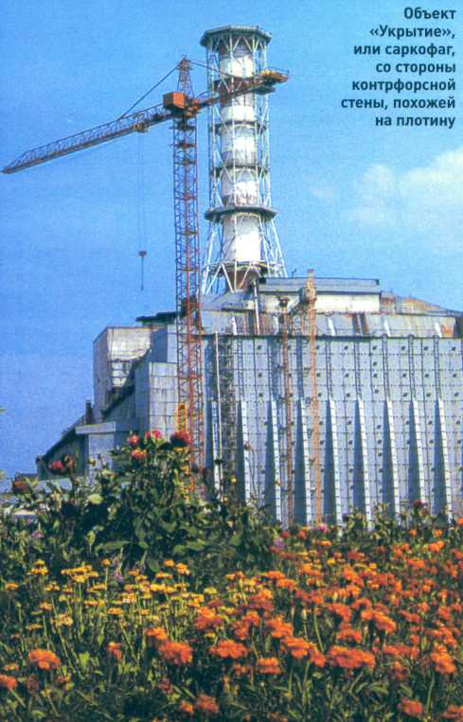
Тысячи людей со всех концов бывшего СССР были призваны и командированы для ликвидации последствий катастрофы.
Все работы велись вручную. Ликвидаторы в противогазах и костюмах из свинца сгребали лопатами и выбирали руками куски радиоактивного вещества, сбрасывали их в сгоревший реактор. После очистки территории начались работы по сооружению над реактором саркофага (огромной коробки) с целью недопущения утечки радиации.

Slide 17
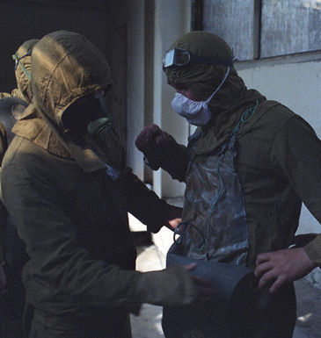
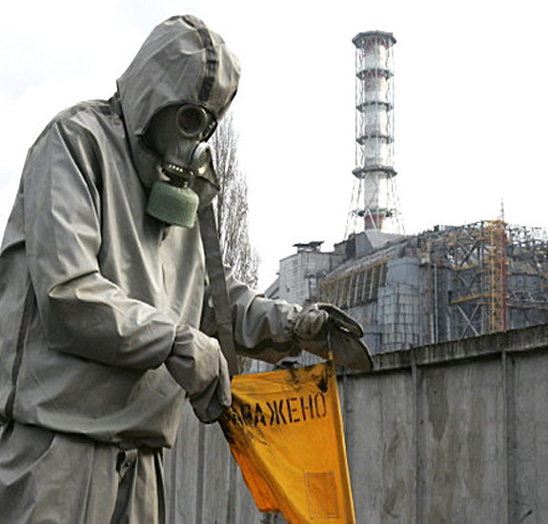
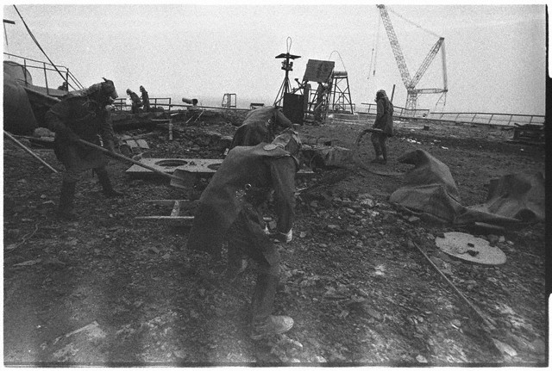

Slide 18
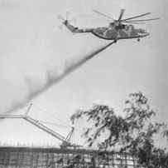
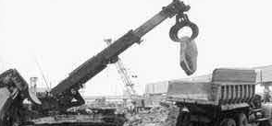
Правительство, выслушав советы специалистов приняло решение закрыть, засыпать воронку теплопоглощающими материалами, способными к фильтрации огня и пепла.
Потому с 27 апреля по 10 мая летчики Военно-воздушных сил СССР, рискуя плотью и жизнью своей, совершили сотни полетов над активной зоной. Они сбросили с вертолетов тысячи и тысячи мешков песка, глины, доломита, бора, а также крупные упаковки свинца, который по весу занимал первое место - 2400 тонны.
Некоторые радиоуправляемые механизмы, выполняющие работы по устранению завалов, не выдерживали высокого уровня радиации и выходили из под контроля операторов.

Slide 19
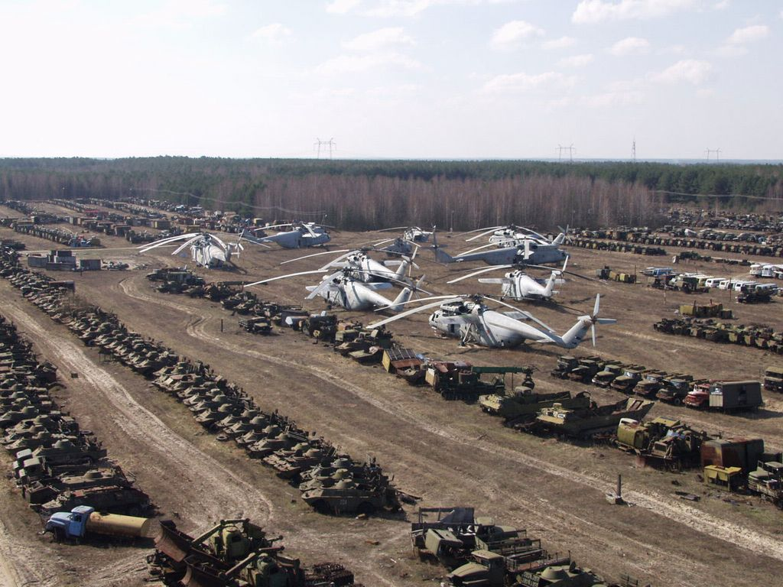
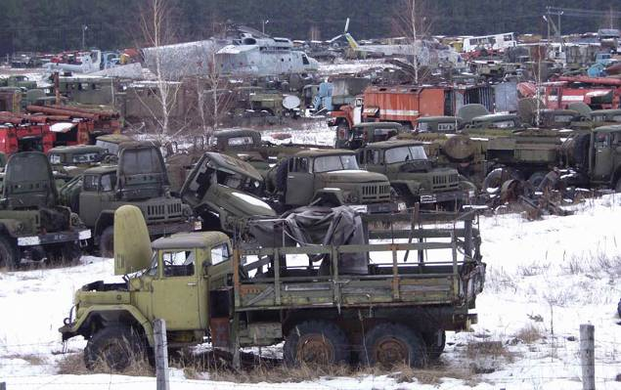
При тушении реактора были задействованы сотни машин начиная от пожарных и заканчивая вертолетами.
В результате большого радиоактивного фона большая часть машин были заражены радиацией. Для них сделали специальную стоянку которая сохранилась до сих пор.

Slide 20
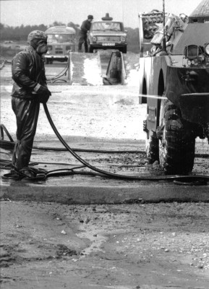
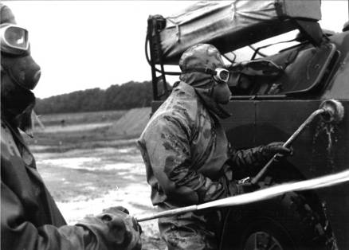
Дезактивация
Важно было не допустить расширения зоны радиоактивного заражения. С этой целью боролись с пылеобразованием, опрыскивая поверхность специальной смесью, применяли полимерные покрытия, использовали метод вакуумной очистки всасыванием (пылесосы), вручную протирали объекты тканями, пропитанными дезактивирующими растворами.

Slide 21
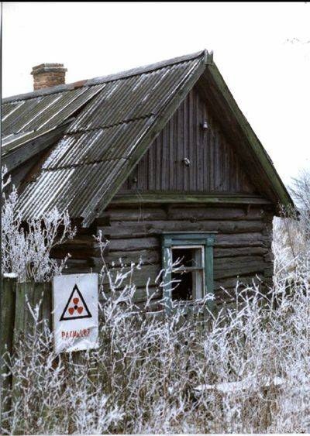
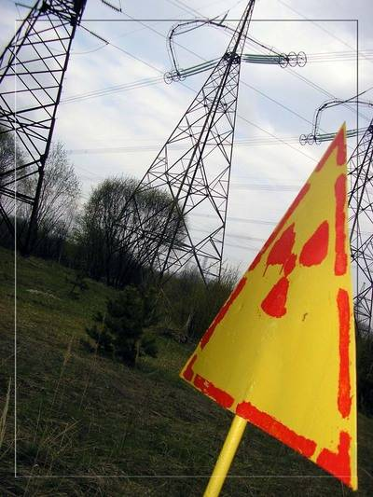
Сразу же после катастрофы погиб 31 человек, а 800 тыс. ликвидаторов, принимавших участие в тушении пожаров и расчистке, получили высокие дозы радиации.
Радиоактивному облучению подверглись почти 8 млн. 400 тыс. жителей Белоруссии, Украины и России.
Загрязненными оказались около 155 тыс. кв. км территории.
Почти 404 тыс. человек были переселены.

Slide 22
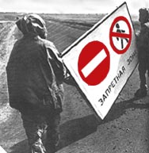
Кто виноват в катастрофе в Припяти?
Инженеры-проектировщики реактора допустили ошибку при проектировании.
Правительство СССР, которое игнорировало сообщения о недостатках проектирования и неисправностях реактора.

Slide 23
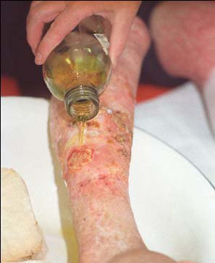
Ранние последствия
Одно из самых ранних последствий – лучевая болезнь
Диагноз «острая лучевая болезнь» был подтвержден у 134 ликвидаторов, 28 из них погибли в первые месяцы (пожарные с ЧАЭС). Еще 16 человек умерли в течение 17 лет от самых разных причин, в том числе от инфаркта и ДТП. На сегодняшний день 90 человек живы, у 20 из них обнаружена радиационная катаракта.

Slide 24
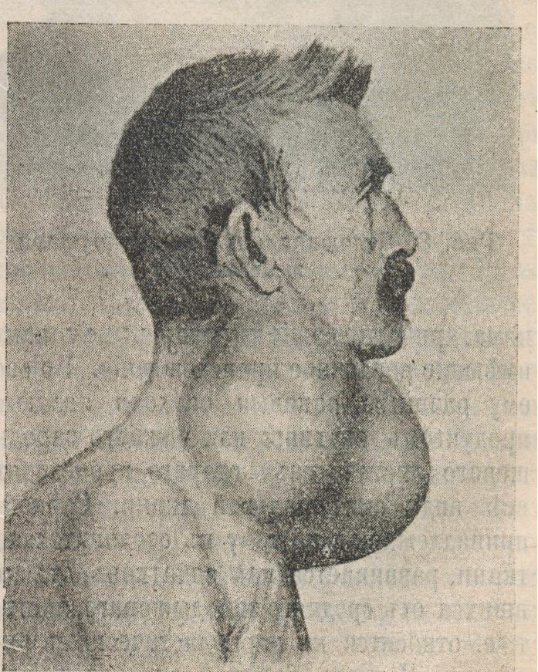
Отдаленные последствия
Самую серьезную угрозу для здоровья людей представляет рак щитовидной железы.
Во время аварии в атмосферу попало большое количество радиоактивного йода, который поражает щитовидную железу

Slide 25
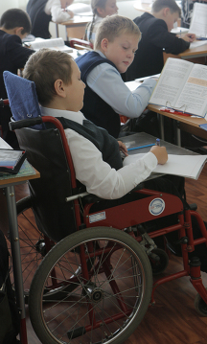
Генетические последствия
После катастрофы увеличилось число врождённых патологий в различных районах Белоруссии.
Количество детей с синдромом Дауна, родившихся в Белоруссии в 80-х — 90-х годах резко поднялось.
Детская смертность очень высока в трёх странах, пострадавших от чернобыльской аварии.

Slide 26
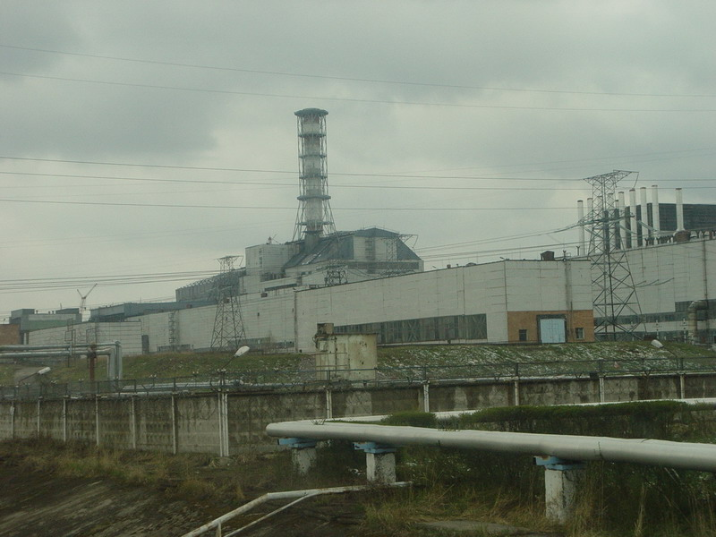
Экологические последствия
В результате аварии из сельскохозяйственного оборота было выведено около 5 млн. га земель, вокруг АЭС создана 30-километровая зона отчуждения, уничтожены сотни мелких населённых пунктов.

Slide 27
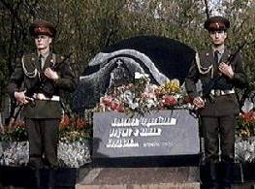
27 сентября 1998 года,
в городе Петрозаводске,
у возрождающегося храма Александра Невского, торжественно открыт памятник пострадавшим от аварии на ЧАЭС.

Slide 28
